Slide 1


Slide 2

О, сердце, громко воспевай,
И песню славы пой
Молитвой чистой возгревай
Хвалу любви святой

Slide 3
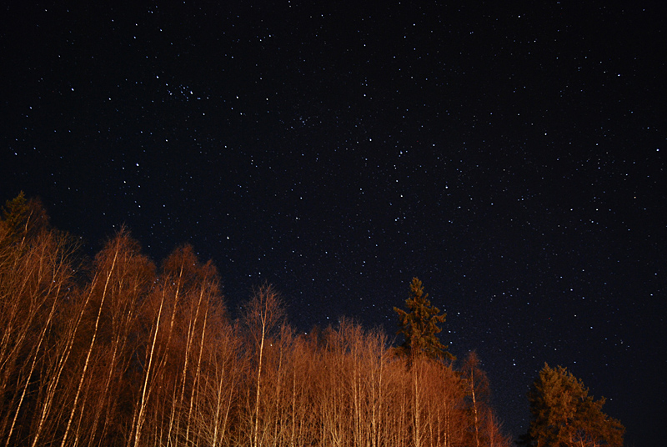
Ведь Бог, кем свод небес зажжён,
Кем светится звезда
Отец мой, не оставит Он
Меня здесь никогда.

Slide 4
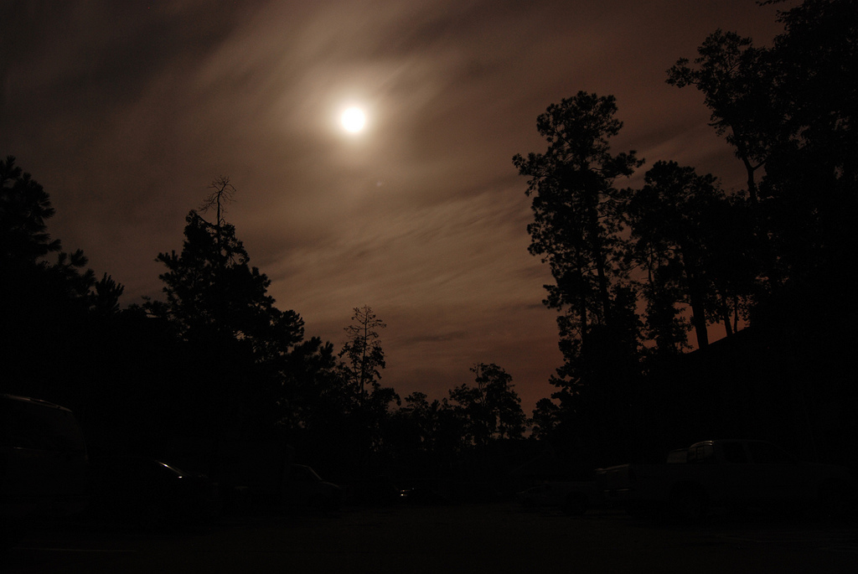
Я был окутан темнотой,
Её мне ад послал
И грех, как призрак роковой,
Как лев, мне угрожал

Slide 5

Исчезла сила у меня,
И дух мой угасал,
"Избавь меня," - так, страх гоня,
Я к Господу взывал.

Slide 6
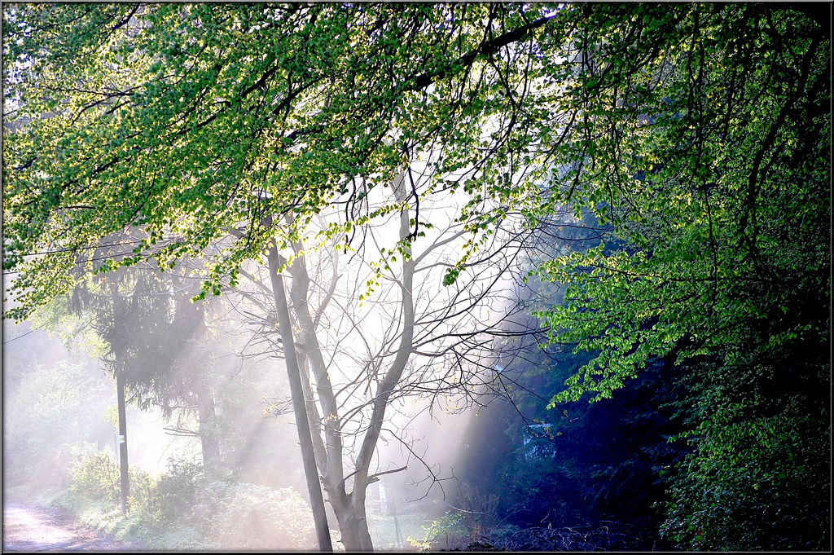
Внезапно свет тот засиял,
Скорбь в радость обратил
Я благо в жизни увидал
И славу Божьих сил.

Slide 7
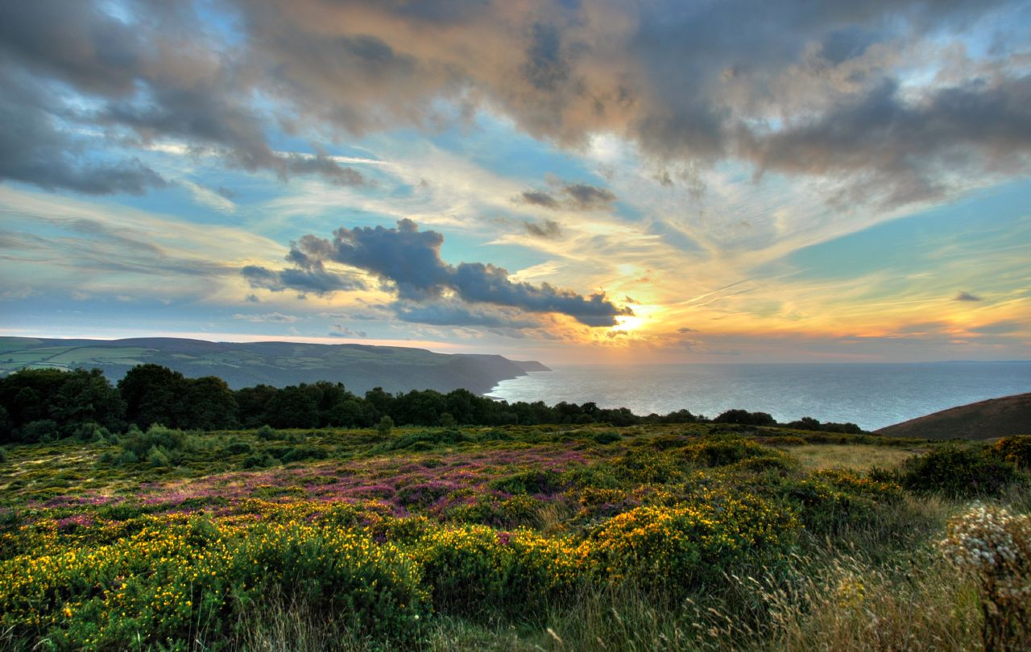
Я стал с любовью созерцать
Леса, поля цветов,
И стал мне скорбный мир опять
Как лучший из миров.

Slide 8
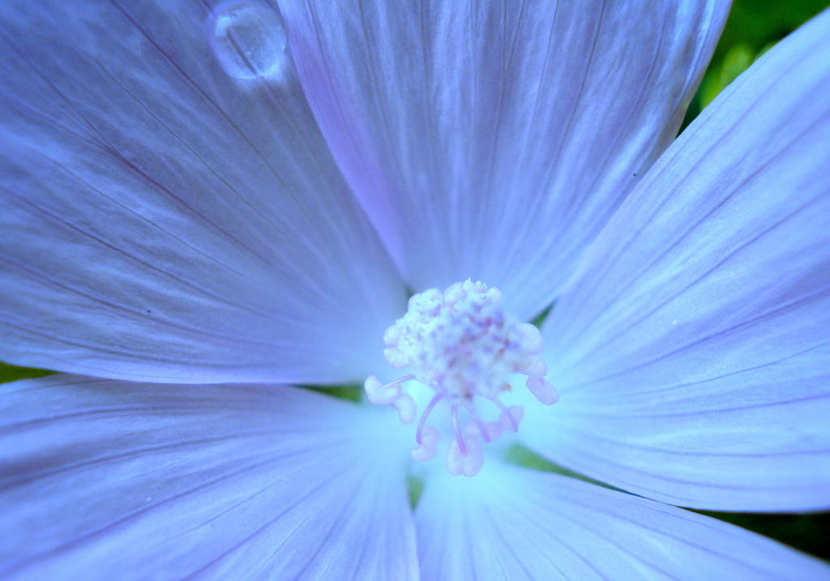
Благодарю Отца любви,
Кто благо мне творит,
И с каждой каплею крови
Ему хвала звучит.

Slide 9
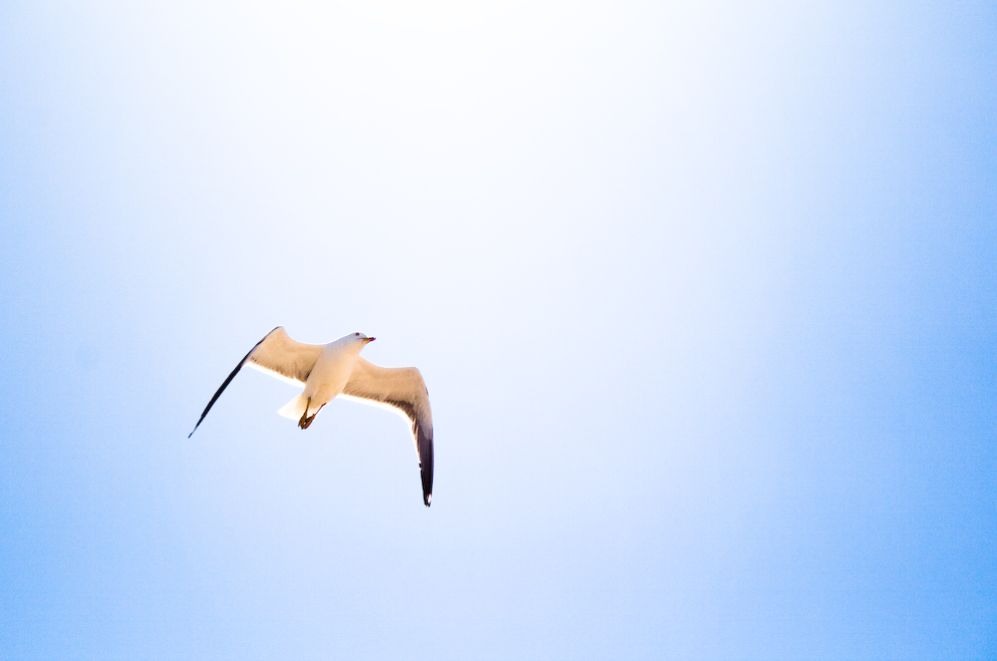
А с каждым взглядом вижу я
Ясней Страну свою,
И, "Свят, свят, свят!" –
Вот песнь моя,
Её всегда пою.

